Slide 1


Penetration Testing
and Ethical Hacking
CengBox: 2
Cannavaro Alfredo, 0522501597

Slide 2
01
05
Contesto
Target Exploit
02
06
Privilege Escalation
Information gathering e Target Discovery
03
07
Maintaining Access
Target Enumeration
04
08
Conclusione
Vulnerability Mapping

Slide 3

Contesto
Analizziamo il nostro ambiente e gli obiettivi.

Slide 4



Ambiente
RETE NAT
RETE NAT
CengBox: 2
VirtualBox
Kali Linux
Macchina vulnerabile
Ambiente di virtualizzazione
Macchina attaccante

Slide 5

Obiettivi
Enumerare servizi e vulnerabilità
Prendere possesso della macchina target
Identificare e accedere al flag ‘root.txt’

Slide 6

Information gathering e
Target Discovery
Analizziamo la vittima.
Notes:
Targeto scoping saltata

Slide 7




Prime informazioni sull’asset
ftp-anon: Anonymous FTP login allowed sulla porta 21
Ubuntu 16.04 (Xenial Xerus)
Disponibile
10.0.2.4
Sistema operativo
Host disponibile e raggiungibile
Indirizzo IP
Servizio FTP attivo
Notes:
Netdiscover-p0f/nmap-ping

Slide 8

Target enumeration
Quali sono i servizi attivi?
Notes:
Avevamo trovato un server http attivo, vediamo meglio

Slide 9
Porta | Stato | Servizio | versione
80 | Aperta | Server http | Apache httpd 2.4.18 (Ubuntu)
21 | Aperta | ftp | vsFTPd 3.0.3
22 | Aperta | SSH | OpenSSH 7.2p2 (Ubuntu 4ubuntu2.7)
Scanning delle porte e dei Servizi con Nmap
Notes:
Nping –p- e –A per piu dettagli

Slide 10
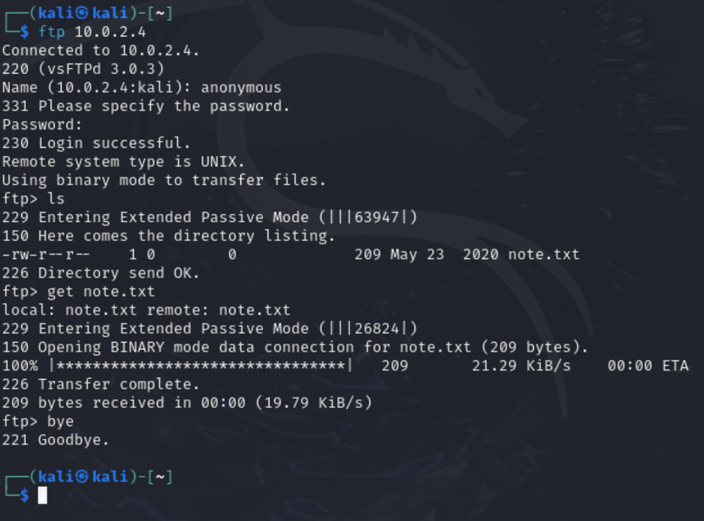
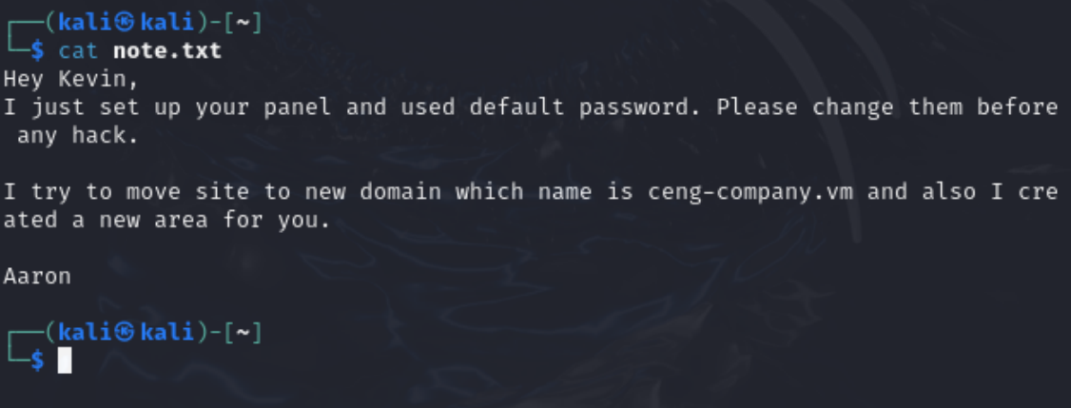
Accesso al servizio FTP

Slide 11
note.txt
A
user Kevin
http://ceng-company.vm/
B
Default password
C
Aaron created a new area for kevin.

Slide 12



04
Vulnerability mapping
Cerchiamo le debolezze del bersaglio

Slide 13








Scanner utilizzati
Dirb
Nessus
Gobuster
OWASP ZAP
wfuzz
Manuale
Nikto2

Slide 14

VULNERABILITÀ TROVATE
Accesso FTP anonimo senza autenticazione
Credenziali deboli su interfaccia di amministrazione web
Versione obsoleta di Apache HTTPD
Mancanza di X-Content-Type-Options e X-Frame-Options Header
Directory listing abilitato
Informazioni sulla versione del server esposte
Dati di sessione non protetti da crittografia

Slide 15

05
Target Exploitation
Sfruttiamo le conoscenze acquisite.

Slide 16

Punti chiave
Attacco brute-force con Hydra
Utilizzato per eseguire attacchi di brute force contro servizi di autenticazione. Il comando Hydra viene usato per rilevare credenziali deboli su un sito e accedere alla sua pagina di configurazione.
Creazione del payload con msfvenom
Generazione di un payload PHP per una reverse shell, in cui il server bersaglio stabilisce una connessione con l'attaccante. Inseriamo il payload nel file config.php.
Sfruttamento della vulnerabilità con Metasploit
Utilizzo di Metasploit per eseguire il payload e stabilire una connessione con la macchina target attraverso la shell inversa (reverse shell).
Comandi di elevazione privilegi
Utilizzo di comandi come sudo -l e runphp.sh per ottenere privilegi elevati e accedere con credenziali di root.

Slide 17
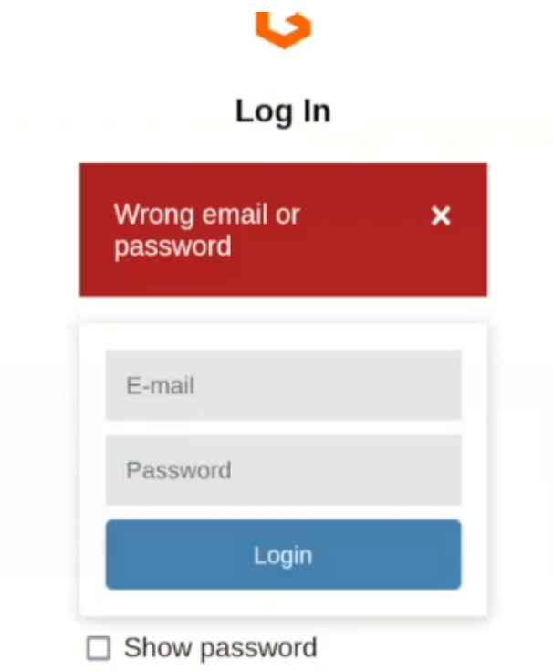
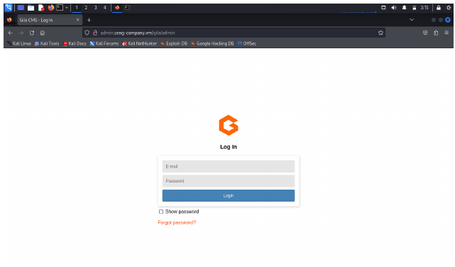
Accesso al sito

Slide 18
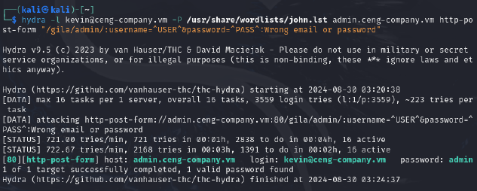
Attacco brute-force con Hydra
cracking delle credenziali

Slide 19
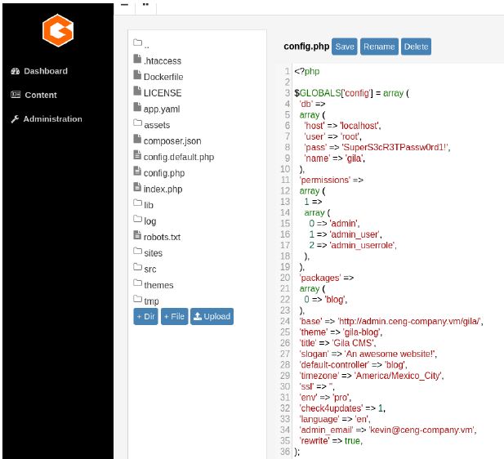
Accesso alla pagina config.php

Slide 20
generazione del payload con msfvenom

Slide 21

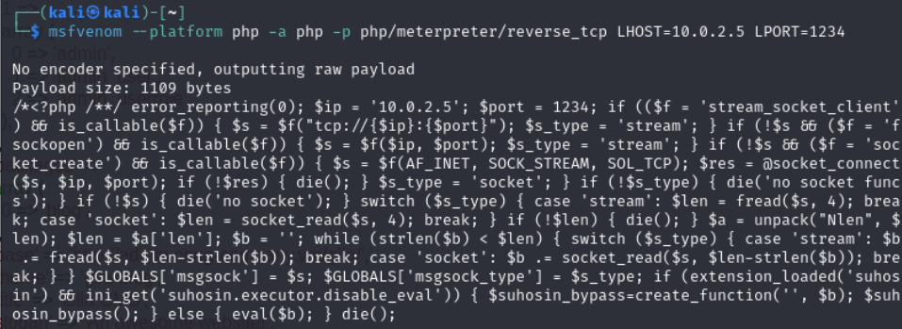
generazione del payload con msfvenom

Slide 22






inserire il payload prodotto nel file config.php
Lettura file root.txt
Accesso macchina target
Il nostro obiettivo.
esecuzione exploit
Privilage escalation

Slide 23

06
Privilage escalation
Dobbiamo cercare la seconda bandiera.

Slide 24
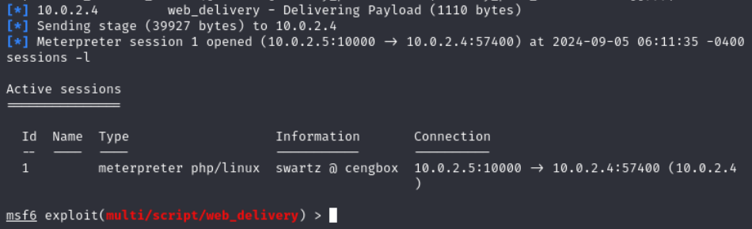
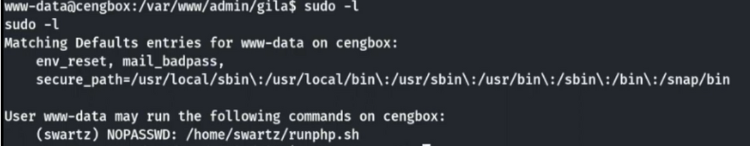


Verifica dei permessi con sudo -l
Apertura della sessione Meterpreter
Configurazione di Metasploit per il payload
Esecuzione dello script vulnerabile (runphp.sh)
Esecuzione del payload sulla macchina target

Slide 25

Privilage Escalation
Una volta eseguita torniamo sulla console Metasploit dove possiamo osservare che è stata aperta una nuova sessione con il comando:
Sessions -l

Slide 26
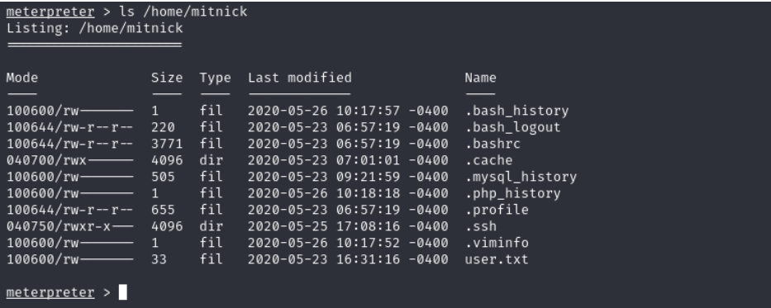

Privilage Escalation
con il comando:
Sessions -i 1
accesso alla sessione

Slide 27
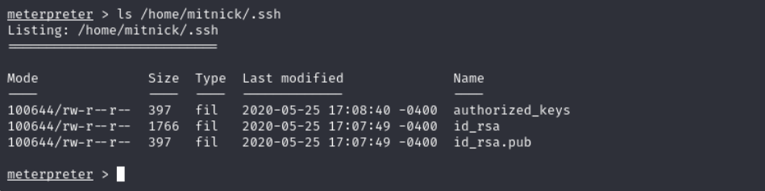
Privilage Escalation
con il comando:
Sessions -i 1
accesso alla sessione

Slide 28
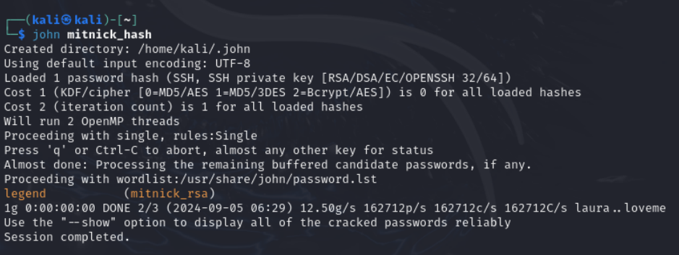

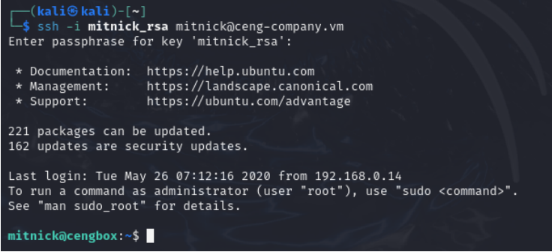
Utilizzo John the Ripper
per tentare di crackare la
password della chiave privata
mitnick_rsa
Accesso come utente mitnick

Slide 29



PSPY
spionaggio di processi Linux senza privilegi
Output di pspy:
/bin/sh -c /bin/cp /var/update-motd.d/* /etc/update-motd.d/
copia i file da /var/update-motd.d/ a /etc/update-motd.d/
i file presenti nella directory /etc/update-motd.d/ venivano eseguiti automaticamente dal sistema senza richiedere privilegi elevati

Slide 30

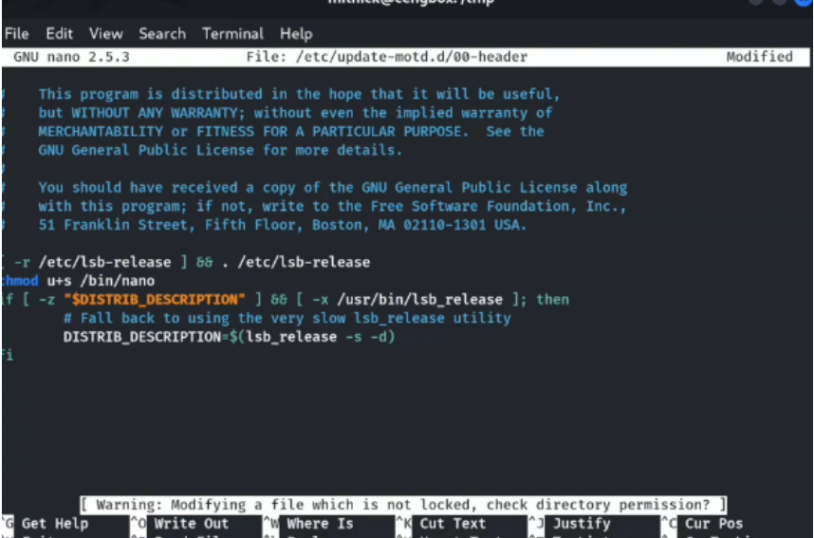
Abbiamo modificato il file /etc/update-motd.d/00-header per impostare
i permessi SUID su nano
Imposto il Set User ID acceso

Slide 31


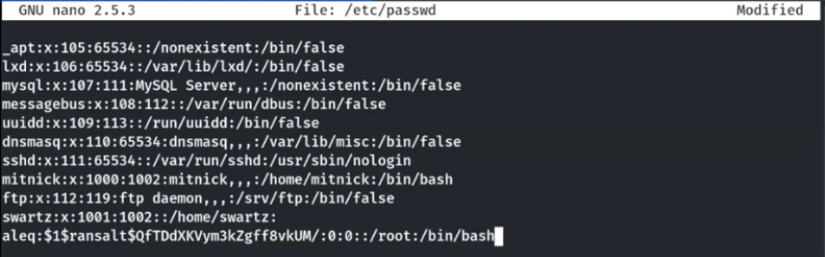
Modificare
/etc/passwd
$1$ransalt$qfTDrDdXKVym3kZgfF8vkUM/
+
Aleq
openssl
UID e GID sono impostati entrambi a 0 (che indicano privilegi di root)

Slide 32
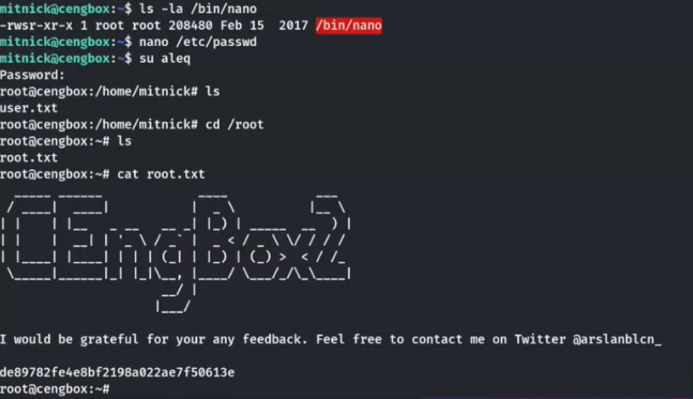


Slide 33


07
Maintaining access
Come restiamo infiltrati?

Slide 34




Il nostro processo
4) Collegamento dell’attaccante
2)Trasferimento a Target
Server http e wget
Modulo handler
1) Generazione
Backdoor e script sh
3) Attivazione Backdoor
Script in etc/rc.local
Notes:
-python3 -m http.server 8080 , modificando etc ultima riga

Slide 35
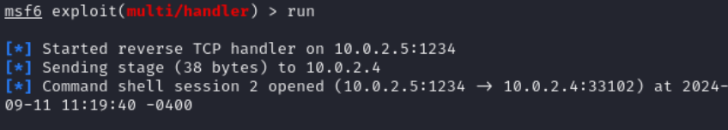
Successo

Slide 36


Grazie per l’attenzione.
Inquadra per accedere alla repository con maggiori informazioni.

